Slide 1
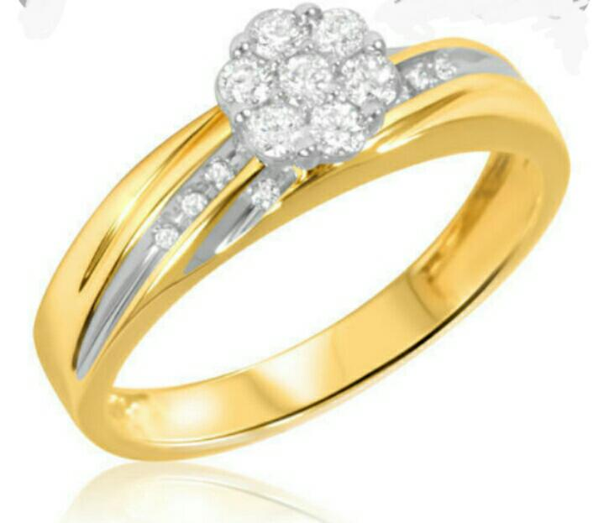
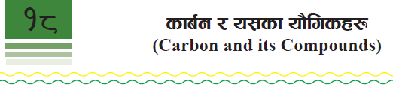

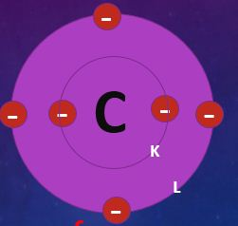
कक्षा: ९/ विज्ञान
पाठ्यघण्टा: ६
पूर्णाङ्क: ३
तयार पार्ने तथा कक्षा प्रस्तुती:
राजीव श्रेष्ठ
विज्ञान शिक्षक, मा. तह
श्री निर्मल मा वि, व्यास-१, भादगाउँ, दमौली, तनहुँ
अध्यक्ष
प्रविधिमैत्री शिक्षक समाज
तनहुँ जिल्ला समन्वय समिति

Slide 2
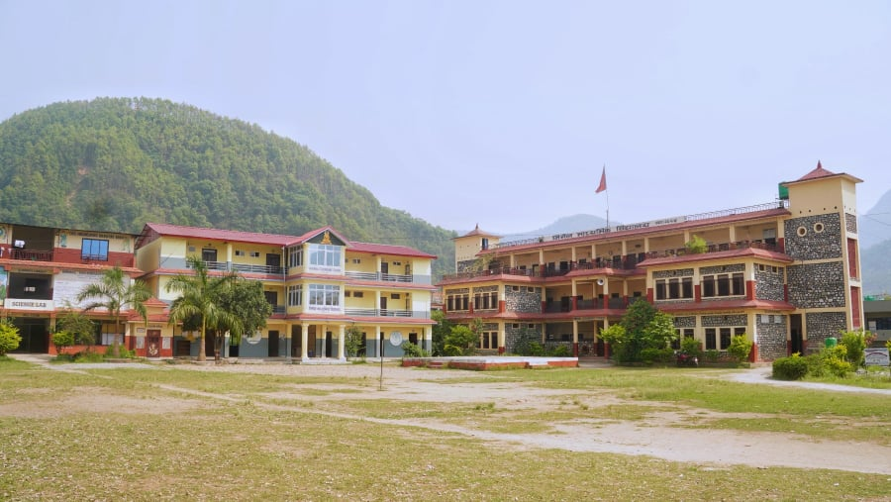
स्वागतम्
श्री निर्मल मा वि, व्यास-१, भादगाउँ, दमौली, तनहूँ

Slide 3
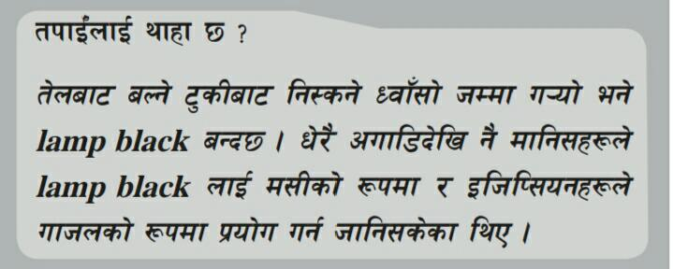
कार्बन (Carbon)
कार्बन शब्द उत्पत्तिको मुल भाषा: ल्याटिन भाषा
अर्थ: चारकोईला /गोल /अङ्गार
कार्बनको सुरूवाती पहिचान र प्रयोग :
दाउरा बालेर कोईला (गोल) बनाउनु,
ध्वाँसोबाट गाजल बनाएर लगाउनु
कार्बनको पछिल्लो पहिचान: कोईला, ग्राफाईट र हिरा
RS@Nirmal

Slide 4
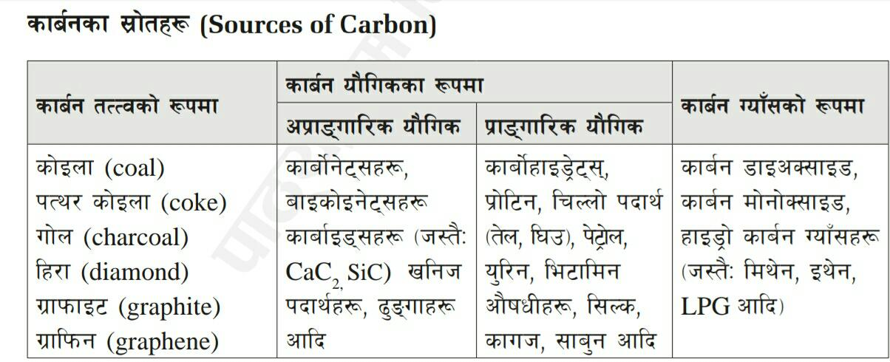
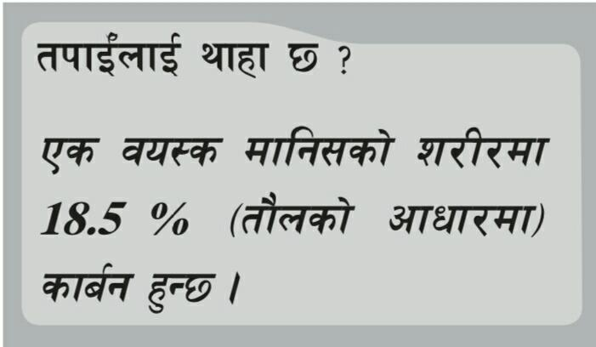
कार्बन प्राप्तीका स्रोतहरू:
सम्पुर्ण सजीवहरूको जीवनको आधार कार्बनयुक्त यौगिकहरू हुन।
घरायसी प्रयोगका बनस्पतीबाट प्राप्त सम्पुर्ण पदार्थहरू, कपडा आदी।
वायुमण्डलमा कार्बनडाईअक्साईड, कार्बन मनोअक्साईड।
खनिजबाट प्राप्त: कोईला, प्रेटोलियमहरू, शुद्धरूपमा ग्राफाईट र हिरा आदी ।
RS@Nirmal

Slide 5
कार्बनको पहिचान
सामान्य रङ्ग कालो (खैरो) हुने,
बल्ने ज्वलनशिन प्रकृतीको, बल्दा कालो धुवाँ आउने र जलेर बाँकी भाग पनि कालो अङ्गार रहने बस्तुमा कार्बन वा यसको यौगिक हुन्छ।
RS@Nirmal

Slide 6
कार्बनको परमाणु र पारमाणविक स्वभाव
पेरियोडिक तालिकामा स्थान: पिरियड 2, IVA वा 14 ग्रुप, P-ब्लक,
पारमाणविक भार: 12 (वा 13 पनि हुन सक्छ ।)
ईलेक्ट्रोन सङ्ख्या : 6
ईलेक्ट्रोन संरचना : K-2, L- 4 or 1S², 2S², 2P²
संयुज्यता: 4, प्रकृति : अर्ध धातु
बाहिरी सेलमा चार ओटा ईलेक्ट्रोन हुनाले अन्य कार्वन वा अन्य तत्वका परमाणुहरूसङ्ग चार ओटा ईलेक्ट्रोन साझेदारी गरेर अक्टेटको अबश्थामा पुग्दछन, त्यसैले कार्बनले कोभ्यालेन्ट बण्ड बनाउछन्।
RS@Nirmal

Slide 7
कार्बन परमाणु
-
C
-
-
-
-
K
L
-
RS@Nirmal

Slide 8
क्याटिनेसन (Catination)
-
-
C
C
-
-
-
-
-
-
-
-
-
-
-
-
-
-
-
-
C
C
-
C
C
-
-
-
C
-
-
-
-
-
-
-
C
C
-
-
-
-
-
-
-
-
-
-
-
-
-
-
-
-
-
-
-
-
-
-
-
-
-
-
-
C
C
-
-
-
-
-
-
-
-
कार्बन परमाणुहरूको चेन
-
-
...-C-…-C-C-C-...-C-...
RS@Nirmal

Slide 9
क्याटिनेसन (Catination)
कार्बनको परमाणुको बाहिरी सेलमा चार ओटा ईलेक्ट्रनहरू हुन्छन् ।
यसले यी चार ओटा ईलेक्ट्रोन अन्य कार्बन परमाणुका ईलेक्ट्रोनहरूसङग साझेदारी गरेर अक्टेटको अबश्थामा गई कोभ्यालेन्ट बण्डहरू बनाउछन्।
एउटा कार्बन परमाणुसङ्ग अर्को परमाणु फेरी त्यसमा पनि अर्को कार्बन परमाणु क्रमशः जोडिएर कार्बन परमाणुहरूको लामो सिक्री (chain) बनाउन सक्ने गुण कार्बनमा हुन्छ।
यसरी एकै प्रकारका परमाणुहरू एक आपसमा क्रमशः जोडिएर लामो सिक्री वा chain बनाउने प्रक्रियालाई क्याटिनेसन भनिन्छ।
RS@Nirmal

Slide 10
यसरी जति पनि सङ्ख्यामा कार्बन परमाणुहरू जोडिन सक्‌ने र कार्बनसंग अन्य तत्वहरू जस्तै हाईड्रोजन, अक्सिजन, नाईट्रोजन, सल्फर आदीले कोभ्यालेन्ट बण्ड बनाउन सक्ने हुनाले कार्बनका करोडौ यौगिकहरू पाईन्छन्।
त्यसैले रसायन बिज्ञानमा कार्बन र यसका यौगिकहरूबारे अध्ययन गर्न छुट्टै शाखा छ जस्लाई हामी Organic Chamestry (कार्बोनिक रसायन विज्ञान) भन्छौ।
RS@Nirmal

Slide 11
C-H बण्ड
-
c
-
-
-
H
-
-
-
हाइड्रोजन परमाणु
कार्बन परमाणु
RS@Nirmal

Slide 12
C-H बण्ड [contd:]
H
-
-
c
H
-
-
-
-
-
H
-
-
-
H
RS@Nirmal

Slide 13
C-H बण्ड [contd:]
H
H
c
H
H
H-C-H
H
H
मिथेन
RS@Nirmal

Slide 14
कार्बनका विभिन्न एलोट्रोपहरू (Allotropes of Carbon)
प्रकृतिमा कार्बनका विभिन्न शुद्ध स्वरूपहरू पाईन्छन, जसको रसायनिक गुणहरू समान भए पनि भौतिक अवश्था वा गुणहरू फरक फरक हुन्छन्, जस्लाई कार्बनको एलोट्रोप्स (Allotropes of Carbon) भनिन्छ।
फरक फरक एलोट्रप्सहरूमा कार्बनका परमाणुहरूले फरक फरक तरिकाले बण्ड बनाउने हुनाले उनिहरूको भौतिक गुण र अवश्था फरक फरक हुने हुन्छ।
कार्बनका मुख्य एलोट्रोपहरूमा ग्राफाईट(लाई Black Lead पनि भनिन्छ) र हिरा (Diamond) हुन यिनीहरू दुवै शुद्ध कार्बन हुन तर यिनीहरूको स्वरूप र भौतिक गुण फरक फरक हुन्छ।
RS@Nirmal

Slide 15
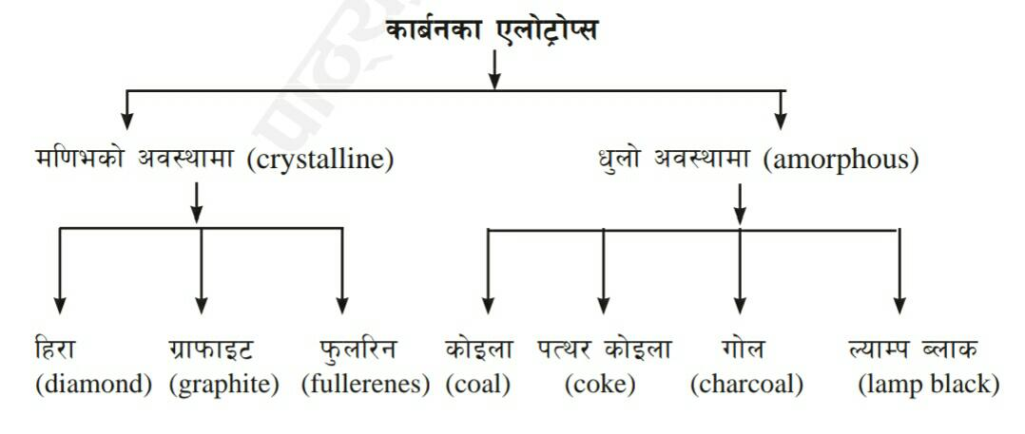

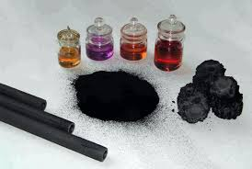
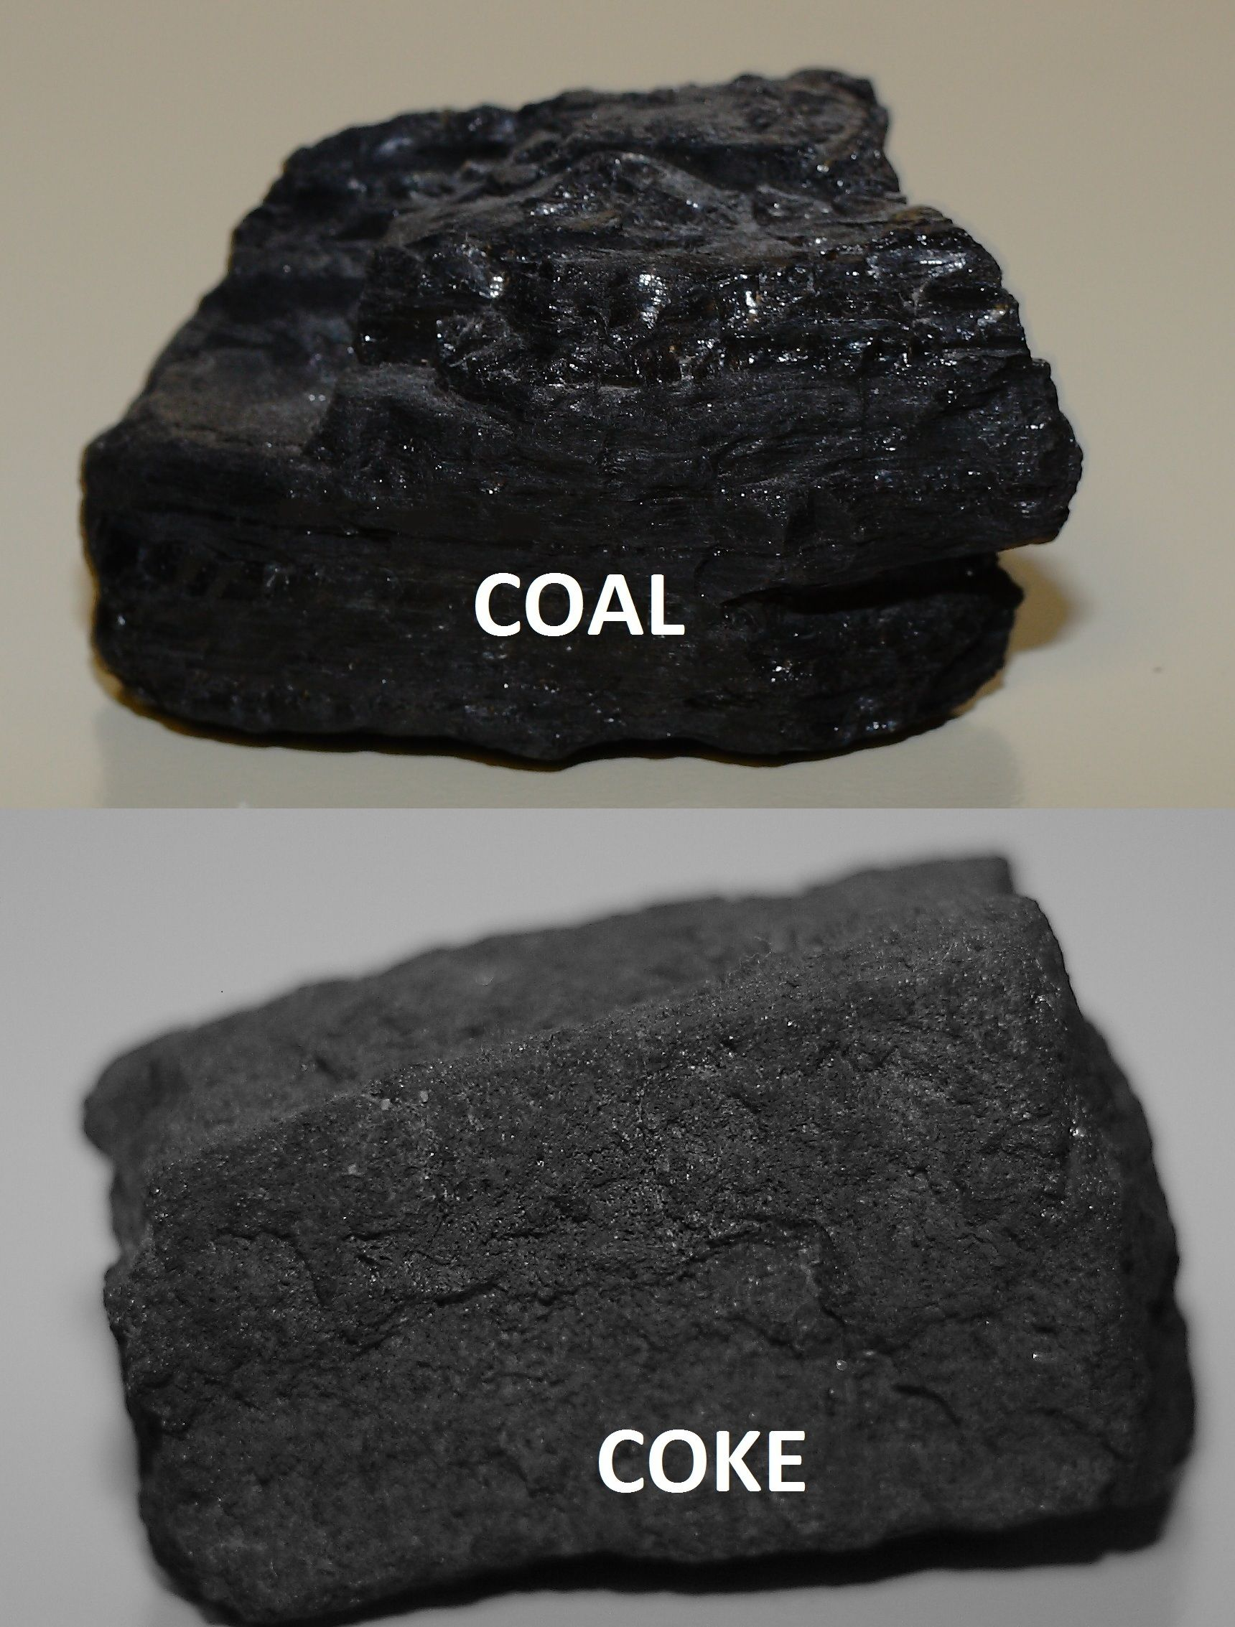
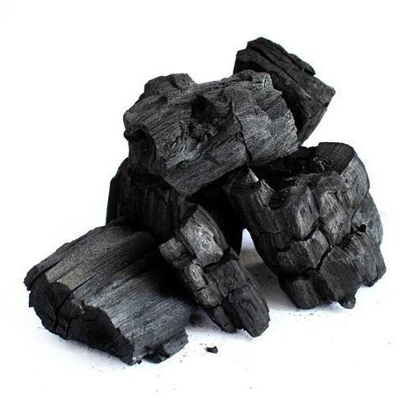
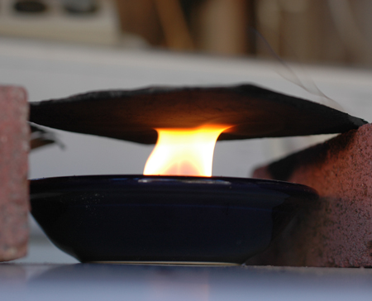
RS@Nirmal

Slide 16
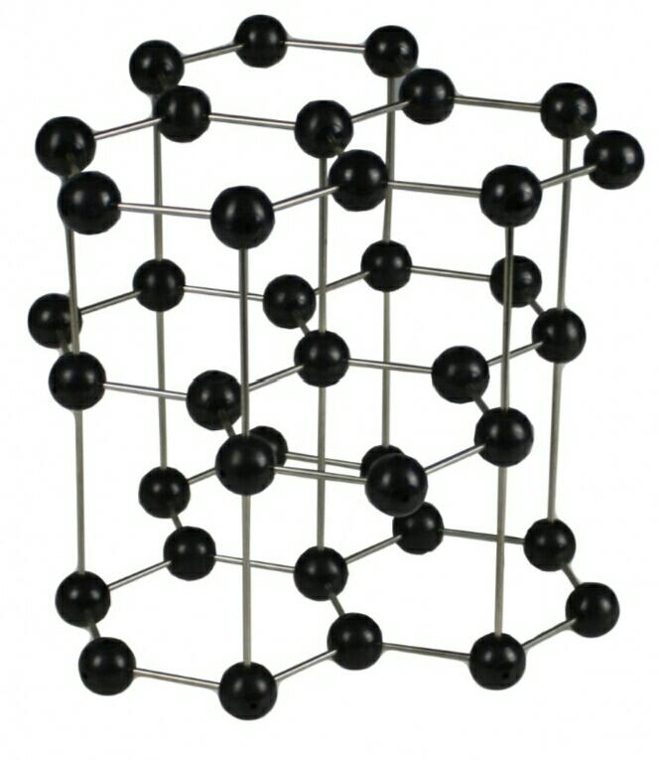
ग्राफाईट
प्रत्येक कार्बन परमाणुहरू अन्य तिनओटा कार्बन परमाणुहरूसंग कोभ्यालेन्ट बण्ड बनेर रहन्छन्।
6 ओटा कार्वन परमाणु मिलेर हेक्जागनल आकार बनाउदछ र प्रत्येक हेक्जागनलहरू आपसमा दुई तर्फ two dimension मा आपसमा जोडिएर रहेको हुन्छ।
यस्ता हेक्जागनलरूपमा रहेका कार्बन परमाणुका समुहहरू एकमाथी अर्को खात वा तह लागेर बस्छन् र तहहरू एकअर्कामाथी चिप्लिन्छन त्यसैले यो चिप्लो प्रकृतिकको हुन्छ । र यसलाई चिप्लो पदार्थ ग्रिज वा लुब्रिकेट बनाउन प्रयोग गरिन्छ।
ग्राफाईटको प्रत्येक कार्बन परमाणुमा एक एक ईलेक्ट्रोन स्वतन्त्र हुन्छ, यसमा विद्युत सजिलै बग्छ अर्थात यो विद्युतको सुचालक हुन्छ र यसलाई ईलेक्ट्रोडको रूपमा प्रयोग गरिन्छ।
प्राप्ती उदाहरण: सिसाकलमको लिड ( ग्राफाईट र विशेष प्रकारको माटो मिसाएर बनाईन्छ। ब्याट्रीमा ग्राफाइटको रड राखिन्छ।
ग्राफाईटको अणु
सिसाकलमको चित्र
RS@Nirmal

Slide 17
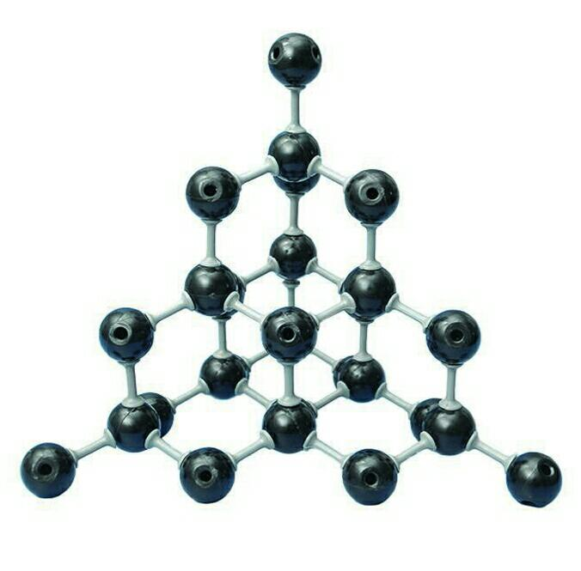
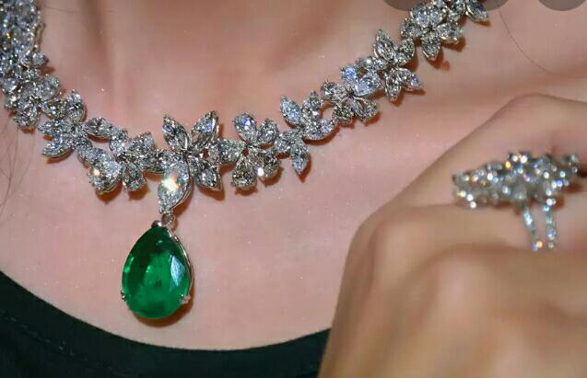
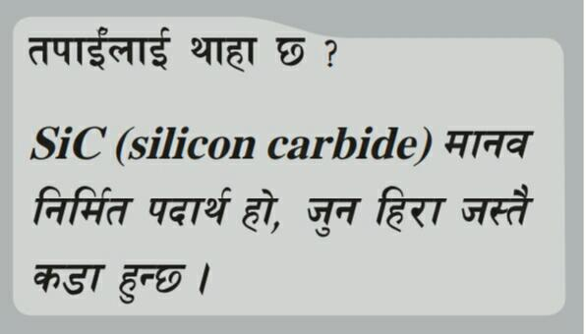
हिरा
हिरामा प्रत्येक कार्बन परमाणुहरू अन्य चार ओटा परमाणुहरूसङ्ग कोभ्यालेन्ट बण्ड बनाएर रहन्छन।
हिराको कार्बन परमाणुमा स्वतन्त्र ईलेक्ट्रोन हुदैन, यसमा विद्युत बग्दैन अर्थात यो विद्युतको कुचालक हुन्छ ।
त्यसैले यो कडा हुन्छ, सिसा र मार्बल काट्न प्रयोग गरिन्छ।
यो चम्कने प्रकृतिको हुन्छ तर X-ray मा पारदर्शी हुन्छ।
यो बहुमुल्य पत्थरको रूपमा गहनामा प्रयोग गरिन्छ।
हिराको अणु
हिराको गहना
RS@Nirmal

Slide 18
कार्बनका भौतिक गुणहरू
कार्बनका विभिन्न एलोट्रोप्सहरू अनुसार यिनीहरूको भौतिक गुणहरू पनि फरकफरक हुन्छन् । तर सामान्य र सबैका साझा गुणहरू यस प्रकार छन्।
ठोस अबश्थामा पाईने।
हिरा र ग्राफाईटको मणिभ तर चारकोईला धुलो अबश्थामा पाईन्छ।
पानीमा अघुलनशिल।
उच्च तापक्रममा तताउदा नपग्लिकन सिधै वाफ बन्ने।
कालो रङको र टलक नहुने तर हिरा टल्कने रङ्गहिन हुन्छ।
ताप र विद्युतको अर्धचालक (प्राय कुचालक) तर ग्राफाईट सुचालक हुन्छ।
RS@Nirmal

Slide 19
कार्बनका रासायनिक गुणहरू
१. कार्बन हावा (प्रयाप्त मात्रामा अक्सिजन) संग बलेर कार्वनडाईअक्साईड बनाउदछ।
C+O₂ → CO₂ + ताप र प्रकाश शक्ति
२. कार्वनलाई कम मात्राको अक्सिजनसंग बाल्दा कार्बनमनोअक्साईड बन्दछ।
2C+O₂ → 2CO + ताप र प्रकास शक्ति
RS@Nirmal

Slide 20
कार्बनका रासायनिक गुणहरू [contd:]
३. कार्वनले सक्रिय धातुसंग प्रतिक्रिया गरी धातुको कार्बाईड बनाउँछ।
4Al + 3C + ताप → Al₄C₃ (एल्मुनियम कार्बाइड)
3Fe + 3C + ताप → Fe₂C (आइरन कार्बाइड)
Ca + 2C + ताप → CaC₂ (क्याल्सियम कार्बाइड)
४. कार्वनलाई कम सक्रिय धातुको अक्साईडसंग धेरै तापक्रममा तताउदा धातु छुट्टिन्छ। यसलाई रिड्युसिङ भनिन्छ।
धातुहरूको धाऊबाट शुद्धरूपमा धातु निकाल्न यो प्रक्रिया गरिन्छ।
C + ZnO + heat → Zn + CO
C + PbO + heat → Pb + CO
RS@Nirmal

Slide 21
कार्बनका रासायनिक गुणहरू [contd:]
५. कार्बनले केही धातु वा अधातुका अक्साईडसंग प्रतिक्रिया गरी कार्बाइड बनाउँछ।
SiO2 + 3C + ताप → SiC (सिलिकन कार्बाइड) + 2CO
CaO + 3C + ताप → CaC₂ (क्याल्सियम कार्बाइड) + CO
६. कार्बनलाई उच्च तापक्रम 1000°C को पानीको बाफसंग प्रतिक्रिया गराउदा कार्बन मनोअक्साईड र हाईड्रोजन ग्यास बन्दछ।
कार्बन मनोअक्साईड र हाईड्रोजन ग्यासको मिश्रणलाई water gas भनिन्छ।
C + H₂O → CO + H₂ [ Water gas]
RS@Nirmal

Slide 22
प्राङ्गारिक वा कार्बोनिक यौगिक (Organic Compound)
जीवजन्तु तथा वनस्पतीबाट प्राप्त हुने तथा बन्ने सम्पुर्ण यौगिकहरू ।
जसमा मुख्य तत्वको रूपमा कार्बन र हाईड्रोजन हुन्छन त्यसैले यिनीहरूलाई हाईड्रोकार्बनयुक्त यौगिकहरू पनि भनिन्छन् ।
हाइड्रोकार्बनका अन्य यौगिकहरूमा कार्बन र हाइड्रोजनसँगै अन्य तत्वहरू नाईट्रोजन, सल्फर र अक्सिजन तत्वहरू हुन्छन् ।
यिनीहरू बल्ने प्रकृतीका हुन्छन् वा डढाउदा कालो भई डढ्छन् । दाउरा, गोबरमा पनि कार्बोनिक यौगिकहरू हुन्छन ।
जस्तै: घिऊ, मिथेन, ईथेन आदी ग्यासहरू, अल्कोहल, डिजेल, प्रेटोल, ग्लिसिरोल आदी ।
RS@Nirmal

Slide 23
अप्राङ्गारिक वा अकार्बोनिक यौगिक
(Inorganic Compound)
पृथ्वीका खनिज स्रोतहरूबाट प्राप्त यौगिकहरू (जिवाबशेष इन्धन बाहेक)
जस्तै: पानी, सल्फ्युरिक, नाईट्रिक आदी अम्लहरू, धातु र तिनका क्षार र लवणहरू, हाईड्रोजन, अक्सिजन, सल्फरडाईअक्साईड र एमोनिया जस्ता ग्याँसहरू आदी।
नोट: कार्बन भए पनि कार्बनका अक्साईडहरू (CO₂ वा CO), धातुका कार्बोनेट (CaCO₃), बाईकार्बोनेट (NaHCO₃) र कार्बाईड (Al₄C₃)हरू पनि अकार्बोनिक यौगिकहरू हुन।
RS@Nirmal

Slide 24
प्राङ्गारिक र अप्राङ्गिक यौगिक तथा पदार्थहरू बिच भिन्नताहरू
प्राङ्गारिक यौगिक | अप्राङ्गारिक यौगिक
यिनीहरू जीव तथा बनस्पतिबाट प्राप्त हुन्छ। | यिनीहरू पृथ्वीमा खनिजको रूपमा पाईन्छ।
साझेदारी कोभ्यालेन्ट बण्ड बनाउँछन। आयोनिकरण हुदैनन् । | यिनीहरूले प्राय: ईलेक्ट्रोभ्यालेन्ट बण्ड बनाउँछन्। आयोनिकरण हुन्छन्।
बल्ने प्रकृतिका हुन्छन। | प्राय: नबल्ने प्रकृतीका हुन्छन।
पानीमा अघुलनशिल हुन्छन्। तर ईथर र अल्कोहलमा घुल्छन। | पानीमा घुलनशिल हुन्छन्।
उम्लने र पग्लने तापक्रम बढी हुन्छ। | उम्लने र पग्लने तापक्रम कम हुन्छ।
मिथेन अल्कोहल घिऊ तेल आदी। | धातुहरू, धातुका यौगिकहरू, अम्लहरू, क्षार, कार्बनडाईअक्साईड, पानी आदी।
RS@Nirmal

Slide 25
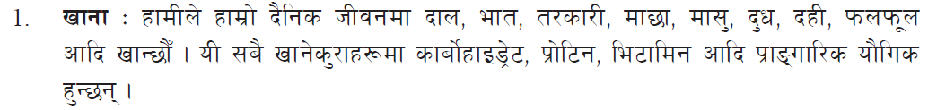
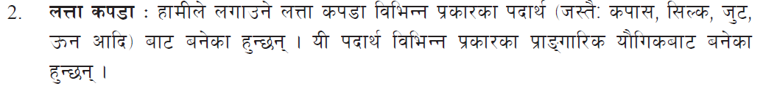
कार्बनका यौगिक / प्राङ्गारिक यौगिकहरूको उपयोगिता
RS@Nirmal

Slide 26
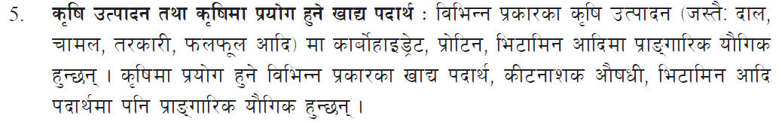
कार्बनका यौगिक / प्राङ्गारिक यौगिकहरूको उपयोगिता
7. जीवन: जीव तथा बनस्पतीको शरिर संरचना कार्बन र यसका यौगिकहरूबाट मात्र सम्भब भएको हो।
RS@Nirmal

Slide 27
बहु-बैकल्पिक प्रश्न
१. तलका मध्ये कुन नमिल्दो छ ?
हिरा
कोइला
ग्राफाइट
फुलरिन
RS@Nirmal

Slide 28
बहु-बैकल्पिक प्रश्न
२. कार्बन शब्द कुन भाषाबाट आएको हो ?
अङ्ग्रेजी
स्पेन
ल्याटिन
ग्रीक
RS@Nirmal

Slide 29
बहु-बैकल्पिक प्रश्न
३. तलका मध्ये कुन पदार्थ विद्युतको सुचालक हुन्छ ?
हिरा
ग्राफाइट
कोइला
फुलरिन
29
RS@Nirmal

Slide 30
बहु-बैकल्पिक प्रश्न
४. कार्बनको कति ओटा संयुज्यता सुचक ईलेक्ट्रोन हुन्छ ?
१
२
३
४
30
RS@Nirmal

Slide 31
बहु-बैकल्पिक प्रश्न
५. धेरै कार्बनलाई थोरै अक्सिजनसंग बाल्दा के बन्छ ?
पानी
कार्बाइड
कार्बन डाईअक्साइड
कार्बन मनोअक्साइड
31
RS@Nirmal

Slide 32
बहु-बैकल्पिक प्रश्न
६. तलका मध्ये कुन अरूभन्दा अमिल्दो छ ?
आइरन कार्बाइड
पेट्रोलियम पदार्थ
ग्लिसिरोल
अल्कोहल
RS@Nirmal

Slide 33
बहु-बैकल्पिक प्रश्न
७. Water Gas भनेको के हो ?
CO₂ + H₂O
CO₂ + H₂
CO + H₂
CO + H₂O
RS@Nirmal

Slide 34
अति छोटो उत्तर आउने प्रश्नहरू
कार्बनको पारमाणविक भार कति हुन्छ ?
कार्बनको ईलेक्ट्रोनिक विन्यास लेख्‍नुहोस् ।
कार्बनले कस्तो प्रकारको बण्ड बनाउछ ?
एल्लोट्रप भनेको के हो ?
सिसाकलमको लिड के बाट बनाईन्छ ?
हिराको एक विशेषता लेख्‍नुहोस् ।
कार्बनको मणिभयुक्त एक एल्लोट्रपको नाम लेख्‍नुहोस् ।
प्राङ्गारिक यौगिक भनेको के हो ?
कार्बन परमाणु हुने तर अप्राङ्गारिक एक यौगिकको नाम लेख्‍नुहोस् ।
Water gas भनेको के हो ?
RS@Nirmal

Slide 35
छोटो उत्तर आउने प्रश्नहरू
आधुनिक पेरियोडिक तालिकामा कार्बन तत्वको स्थान लेख्‍नुहोस् ।
कार्बनको संयुज्यता र रासायनिक प्रकृति लेख्‍नुहोस् ।
कार्बनले अक्सिजनसंग कसरी प्रतिक्रिया गर्दछ ?
कार्बनका कुनै दुई एल्लोट्रपको नाम लेख्‍नुहोस् ।
ग्राफाइट विद्युतको सुचालक हुन्छ, किन ?
ग्राफाइटको आणविक संरचनाको चित्र बनाउनुहोस् ।
हिराको आणविक संरचनाको चित्र बनाउनुहोस् ।
हिरा र ग्राफाइट बिच दुई फरक लेख्‍नुहोस् ।
प्राङ्गारिक यौगिक र अप्राङ्गारिक यौगिक बिच दुई फरक लेख्‍नुहोस् ।
RS@Nirmal

Slide 36
छोटो उत्तर आउने प्रश्नहरू [Contd:]
10. कार्बनको रिड्युसिङ गुणबारे एक रासायनिक समिकरणसहित लेख्‍नुहोस् ।
11. Water gas कसरी बनाइन्छ ? रासायनिक समिकरणसहित लेख्‍नुहोस् ।
12. क्याल्सियमलाई कार्बनसंग तताउँदा के हुन्छ ? रासायनिक समिकरणसहित लेख्‍नुहोस् ।
13. प्राङ्गारिक यौगिकको कुनै दुई प्रयोग लेख्‍नुहोस् ।
14. कार्बनको कुनै दुई भौतिक गुणहरू लेख्‍नुहोस् ।
15. तलको रासायनिक समिकरण सन्तुलित गरी लेख्‍नुहोस् ।
SiO₂ + C + ताप → ............ + ...........
RS@Nirmal

Slide 37
Thank You For Your Kind Attention !
@fb/Razeev Stha
rajeebstha010@gmail.com
@YT/Educator Rajeeb Stha

